Slide 1
.
4- Porque TAL VEZ….
3- Claves del MAS
2- ¿A qué nos referimos al hablar del MAS?
1- “Caminamos : idea generadora”

Slide 2
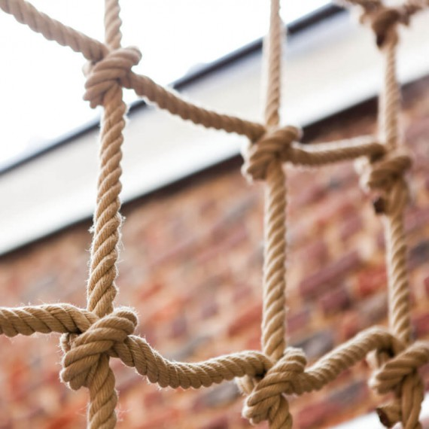
CLAVES
NUDOS

Slide 3
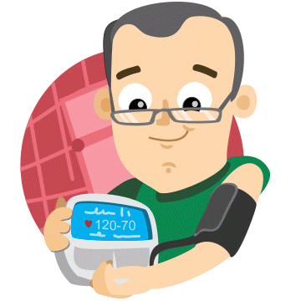
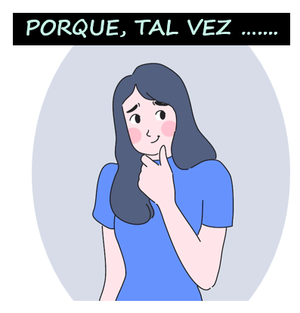
NUDOS
CLAVES

Slide 4
NUDOS
CLAVES
LA PERSONA COMO CENTRO
Trabajar desde las CAPACIDADES
Acompañando procesos

Slide 5
LA PERSONA COMO CENTRO

Slide 6
LA PERSONA COMO CENTRO
Mi rol
Mi cuota de PODER
como centro
Mi proyecto,
como centro
El protocolo, la metodología
como centro
La organización / la institución
como centro
La herramienta/ el registro, los datos
como centro
La seguridad que da la costumbre
como centro
Mi reconocimiento
como centro

Slide 7
LA PERSONA COMO CENTRO

Slide 8
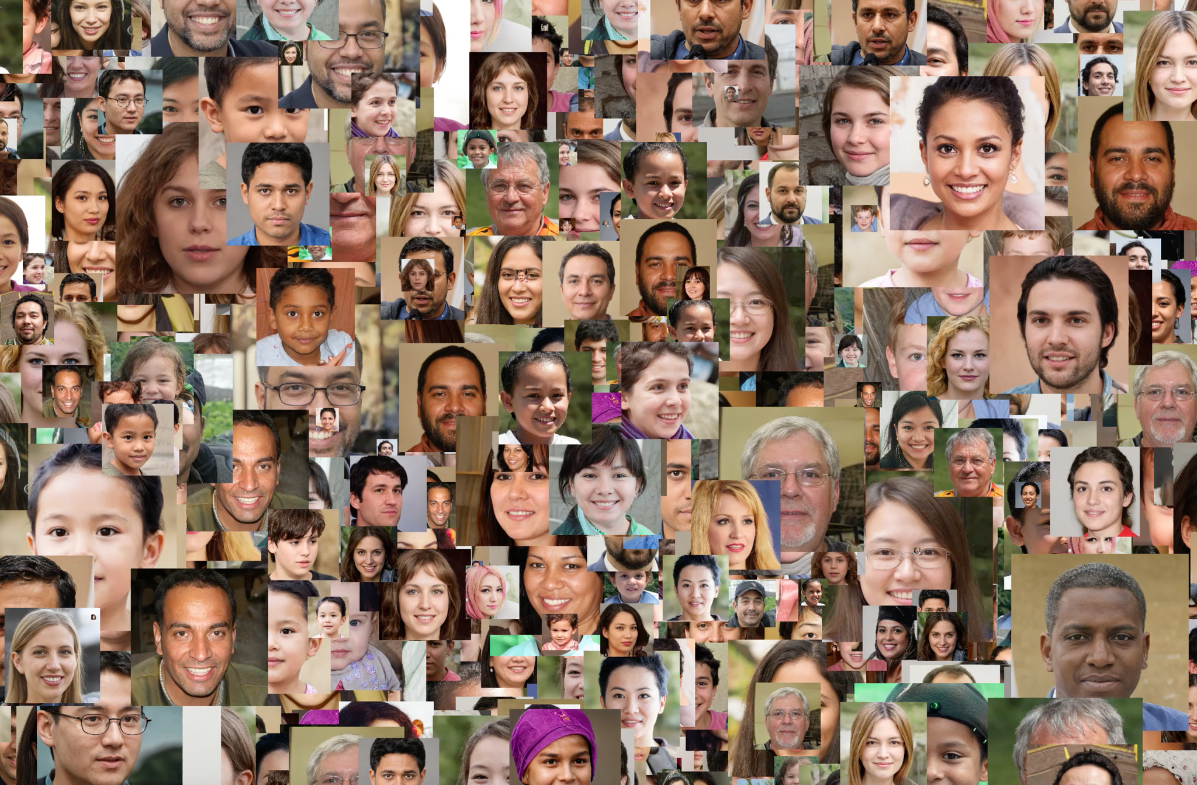
Género
Familia
Mochila: Proyecto migratorio

Slide 9
2 minutitos para anotar algo que me sugiera esto.
TAL VEZ nos ocurran cosas parecidas,…..

Slide 10
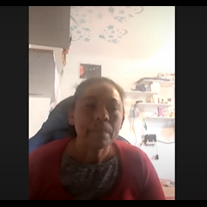
Trabajar desde las CAPACIDADES

Slide 11
“YO DOY --- TÚ RECIBES”
“YO SE LO QUE NECESITAS”
“YO TENGO LOS RECURSOS ”
“QUE, por cierto, SIEMPRE SON MATERIALES ”
Trabajar desde las CAPACIDADES

Slide 12
2 minutitos para anotar algo que me sugiera esto.
TAL VEZ nos ocurran cosas parecidas,…..

Slide 13
Seguimiento de CASOS .
Registros .
Diseño unilateral de Itinerarios
Intervención social “desde arriba”
Acompañando procesos

Slide 14
¿Cómo y cuándo
CEDEMOS PODER,
EMPODERAMOS?
Seguimiento de CASOS .
Registros .
Diseño de Itinerarios
Intervención social “desde arriba”
Acompañando procesos

Slide 15
¿Cómo y cuándo
CEDEMOS PROTAGONISMO?
Seguimiento de CASOS .
Registros .
Diseño de Itinerarios
Intervención social “desde arriba”
¿Cómo y cuándo
CEDEMOS PODER,
EMPODERAMOS?
Acompañando procesos

Slide 16
2 minutitos para anotar algo que me sugiera esto.
TAL VEZ nos ocurran cosas parecidas,…..

Slide 17
2 minutitos para anotar algo que me sugiera esto.
TAL VEZ nos ocurran cosas parecidas,…..

Slide 18
….. Para el trabajo en grupos …..
1º Dialogamos en torno a lo que cada uno hemos anotado.
2º Recogemos aquellas ideas que hayan salido COINCIDENTES.
“UNA IDEA, UN PAPELITO“.

Slide 19
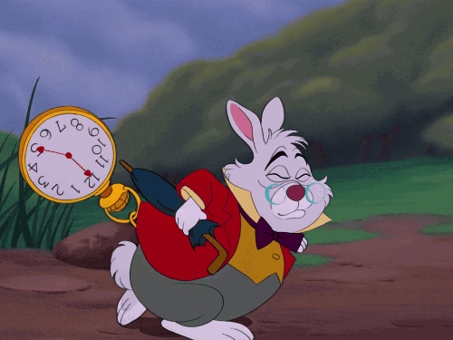
Acompañando procesos

Slide 20
“¡Qué bonito es todo esto pero,…..
NO TENEMOS TIEMPOOO !!!!!!
Acompañando procesos

Slide 21
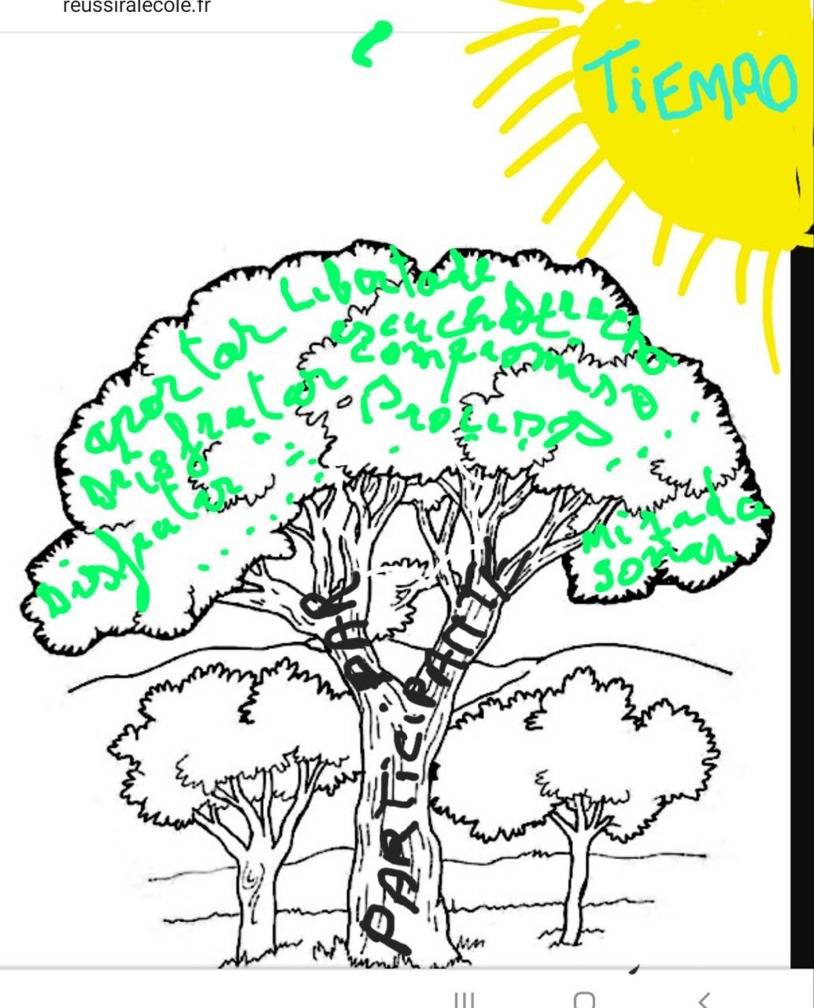
El TIEMPO es como el SOL
Siempre está ahí .
Mañana también estará allí.
(Couma)

Slide 22
¿QUIÉN ES EL DUEÑO DEL TIEMPO?
¿Quién te está obligando a hacer cosas que no quieres hacer o de la manera en que no quieres hacerlas?
¿ Otra persona? ¿ Tú misma?
¿ Es lo que crees que esperan de ti ?
El TIEMPO es como el SOL
Siempre está ahí .
Mañana también estará allí.

Slide 23
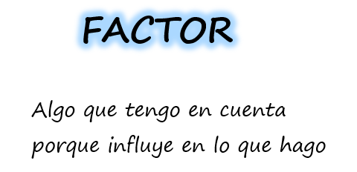
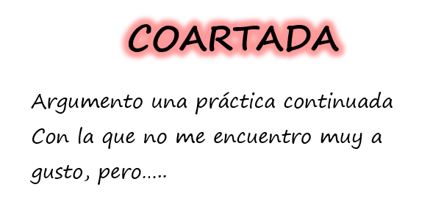
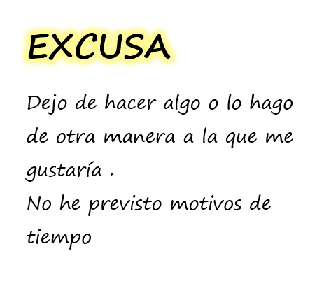
EL TIEMPO , ese difícil compañero
Acompañando procesos

